Slide 1
YEŞİL GELECEK İÇİN SU YÖNETİMİ
Kayıp-Kaçak Önleme ve Sürdürülebilir Arıtma Çözümleri
Kontrolmatik.com I WeAreInControl

Slide 2
Fact & Figures
Kuruluş
Ofis
Ülke
Referans
2008
9
+35
+350
Çalışan
Mühendis
Dünyanın en büyük
BIST30
+1.300
+65%
22.
Sistem Entegratörü
Borsa Istanbul
Kontrolmatik.com I WeAreInControl
1

Slide 3
Gelişim Süreci
Sistem
Entegratörü
EPC
Çözüm Sağlayıcı
AR-GE Merkezi
Teknoloji
Sağlayıcı
Mühendislik
Firması
2008
2010
2014
2016
2021
Kontrolmatik.com I WeAreInControl
2

Slide 4
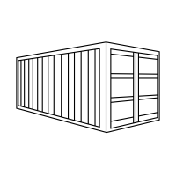
Gelişim Süreci
Su
Enerji
Proses
Ulaşım
Madencilik
Mobil Enerji
Kontrolmatik.com I WeAreInControl
3

Slide 5
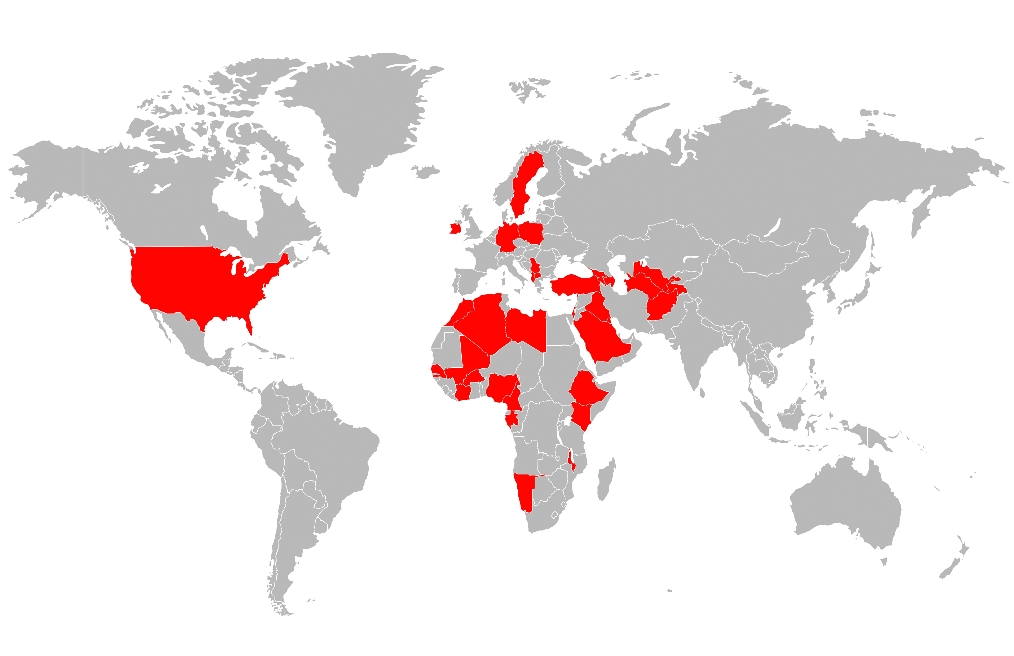
Gelişim Süreci
Genel Müdürlük
İstanbul, Türkiye
Mobil Enerji Çözümler Fabrikası
Ankara, Türkiye
3 GWh Lityum-İyon Pil Hücre Fabrikası
Ankara, Türkiye
3 GWh Liyum-İyon Pil Hücre Fabrikası
Güney Carolina, A.B.D. (Yatırım aşamasında)
Yurtdışı Ofis ve Temsilcilikleri
A.B.D
Özbekistan
Kamerun
Irak
Libya
Kuveyt
Senegal
Kenya
+35
Ülke
+350
Proje
Kontrolmatik.com I WeAreInControl
4

Slide 6
Hedefler
2024-2029
KAYIP ORANINI %15 SEVİYESİNE DÜŞÜRMEK
ALTYAPI ÖMRÜNÜ UZATARAK YATIRIM MALİYETLERİNİ DÜŞÜRMEK
ENERJİ MALİYETLERİNİ DÜŞÜRMEK
YENİ YERLEŞİM YERLERİNİ GELİŞMİŞ SU YÖNETİM PLATFORMUNA UYGUN OLARAK TASARLAMAK
MAKİNE ÖĞRENMESİ VE YAPAY ZEKA UYGULAMALARI İLE KAYIP KAÇAK TESPİTLERİNİ ÖNCEDEN TESPİT ETMEK
Kontrolmatik.com I WeAreInControl
6

Slide 7
Projeler
İSKİ AVRUPA BÖLGESİ İÇME SUYU ANA DAĞITIM SİSTEMİNDE MEVCUT YAPILARIN İYİLEŞTİRİLMESİ VE ARIZALI DEBİMETRELERİN DEĞİŞİMİ
İSKİ AVRUPA BÖLGESİ KAYIP KAÇAK BASINÇ YÖNETİMİ PROJESİ-II
İSKİ ASYA BÖLGESİ KAYIP KAÇAK BASINÇ YÖNETİMİ PROJESİ-II
İSKİ ASYA BÖLGESİ İÇME SUYU ANA DAĞITIM SİSTEMİNDE MEVCUT YAPILARIN İYİLEŞTİRİLMESİ VE ARIZALI DEBİMETRELERİN DEĞİŞİMİ
İSKİ MEVCUT KATODİK KORUMA SİSTEMİNİN REVİZYONU, UZAKTAN
İZLENİLMESİ VE KONTROL EDİLMESİ İŞLERİ
İSKİ YENİLENEBİLİR ENERJİ KAYNAKLARININ KULLANIMI GES (4)
İSKİ BEŞYÜZEVLER TERFİ MERKEZİ REHABİLİTASYONU PROJESİ
ASKİ YÜZER GES PROJESİ
LNG AÇIK DENİZ PLATFORMU
Kontrolmatik.com I WeAreInControl
5

Slide 8
Gelişmiş Su Yönetim Stratejisi
1.Adım
CBS ve ABYS Veri Analizi
Hat Tespiti ve Açık/Kapalı Konum Belirleme
Hidrolik Modelleme – Dijital İkiz
Modelleme hizmetleri ile şebekenin modellenmesi
Geçici Debi Basınç Ölçümleri
İnşaat, Mekanik, Kontrol ve Haberleşme Altyapısının Kurulması
DMA Odası, enstrümanlar ve RTU üniteleri ile altyapının oluşturulması (BKV, İğneli Vana vb.)
SCADA ile Anlık Takip, Debi ve Basınç Yönetimi
Şebekeyi gündüz, gece veya kritik basınca göre optimum seviyede tutmak
Water Domain, kısa ve uzun vadeli kaçak tespitleri, Topoloji
2.Adım
İleri Seviye Şebeke Yönetimi ile Kayıp-Kaçak Analizi
Water Domain
MNF Analizi
Machine Learning
Su Yönetim Platformu
İleri Seviye Şebeke Yönetimi
RTU
RTU Serisi
3.Adım
Akıllı Sayaçlar
Gün içindeki sayaç verileriyle anlık su dengesi ve kayıp-kaçak analizine olanak sağlar.
SCADA
Gelişmiş SCADA
Kontrolmatik.com I WeAreInControl
7

Slide 9
TEKNOLOJİYİ KONTROL EDEN,
GELECEĞİ KONTROL EDER

